Slide 2
PREDSTAVITEV PRIPOROČIL
SKUPINE STROKOVNJAKOV NA
VISOKI RAVNI ZA PRIHODNOST
KOHEZIJSKE POLITIKE
Jasna Gabrič članica skupine strokovnjakov

Slide 3
https://ec.europa.eu/regional_policy/policy/how/future-cohesion-policy_en
O DELU SKUPINE
prvo srečanje 31. 1. 2023, zadnje srečanje 14. 12. 2023, skupaj 10 srečanj
Člani skupine: Andrés Rodríguez-Pose (predsednik), László Andor, John Bachtler, Pervenche Berès, Riccardo Crescenzi, Aleksandra Dulkiewicz, Alva Finn, Jasna Gabrič, Rodi Kratsa, Constanze Krehl, Karl-Heinz Lambertz, Joaquim Oliveira Martins, Petr Osvald, Enrico Rossi, Zornitsa Roussinova, Sari Rautio, Andreea-Alexandra Scrioșteanu, Helga Trüpel (18).
Skupina na predlog Evropske komisije, Generalni direktorat za regionalno in mestno politiko.
Namen: Sklepi in priporočila, ki bodo podprli proces razmisleka o kohezijski politiki po letu 2027. Skupina je bila pozvana, naj izvede neodvisno analizo trenutnega stanja – in kaj to pomeni za kohezijsko politiko po 2027.

Slide 4
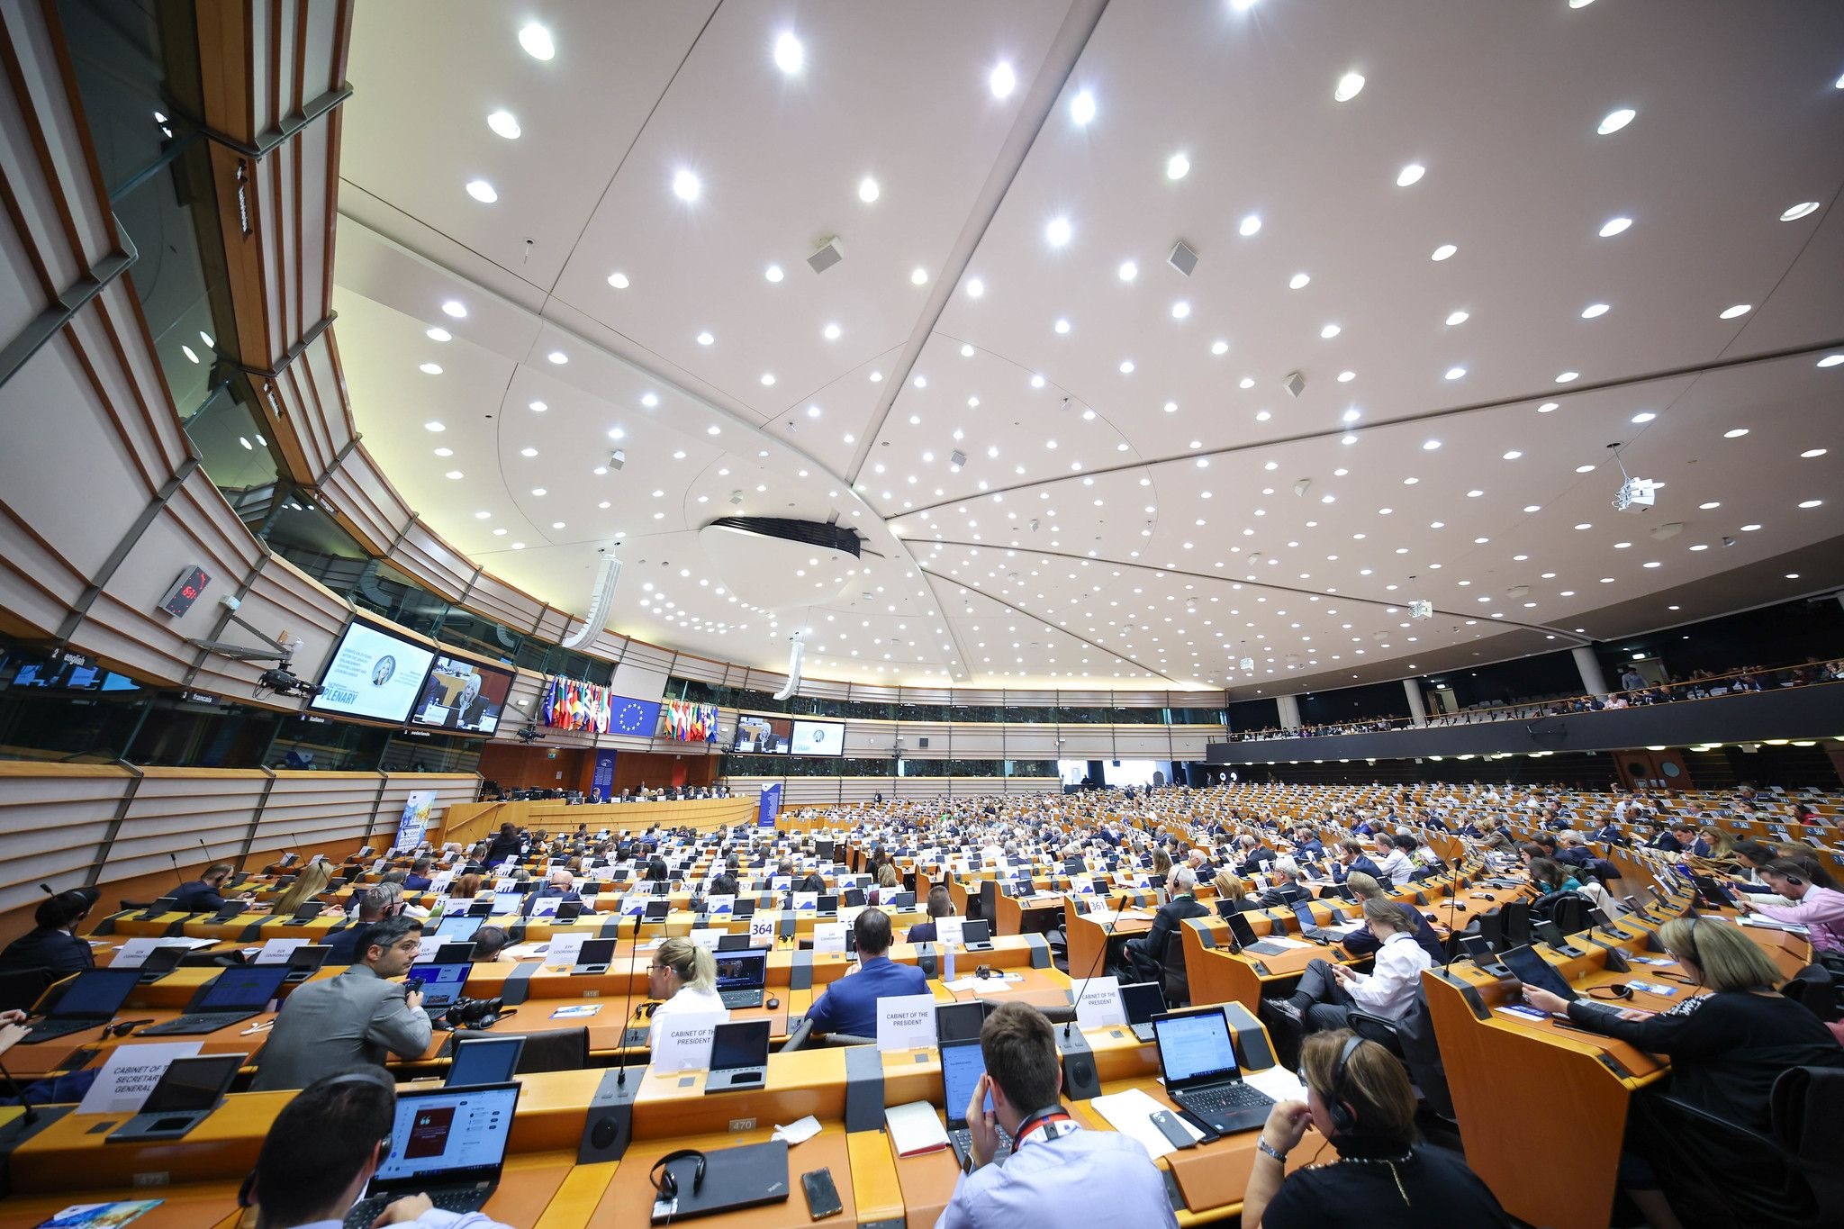
Odbor regij
329 članov iz 27 držav EU članic; predstavnikov lokalnih in regionalnih oblasti; Slovenija ima 7 članov
Pripravlja mnenja na predloge EK, predno pridejo na Svet Evropske unije
Pogodbi zavezujeta Evropsko komisijo in Svet Evropske unije, da se posvetujeta z Odborom regij, kadar koli pride do novih predlogov na področjih, ki imajo posledice na regionalni ali lokalni ravni.

Slide 5
KOHEZIJSKA POLITIKA
Kohezijska politika je glavna naložbena politika Evropske unije (EU).
Leta 2023 je 120 milijonov državljanov EU živelo v manj razvitih regijah.
Pomanjkanje priložnosti omejuje potencial mnogih državljanov, da v celoti izkoristijo svoje talente. To ustvarja cikle revščine in socialne izključenosti ter je gonilo nezadovoljstva po vsej celini.
Kohezijska politika je:
potrebna za reševanje gospodarskih težav,
temeljna tudi za reševanje revščine, socialne izključenosti in naraščajočega vala nezadovoljstva, ki zajema veliko manj razvite in ranljive regije,
lepilo, ki povezuje Evropejce,
tisto, kar zadeva vse.
Gre za dvig celotne EU v blaginjo.

Slide 6
S kom naj kohezijska
politika sodeluje?
Politika, ki ustvarja sinergije z drugimi EU in nacionalnimi pobudami ter zagotavlja, da vse politike dosežejo svoje cilje.
Politika s strateškim okvirom, ki združuje konkurenčno in kohezijsko politiko ter druge ustrezne politike, kot del procesa evropskega semestra.
Kohezijska politika je ključna politika za zagotavljanje učinkovitega povezovanje prihodnjih držav članic brez ogrožanja naložb v sedanjih regijah EU.
Politika, ki zagotavlja, da se širitev ne izvede na račun regij sedanjih držav članic, ki mejijo na članice kandidatke kot tudi ne na račun tistih, ki so jih najbolj prizadele
spremembe v Evropi in svetu.
Kohezijska politika in širitev

Slide 7
IZZIVI KP; BDP
Konkurenčnost; zmanjševanja vpliva EU v svetu.
Zahteva jasno strategijo za izboljšanje konkurenčnosti.
Rast: Kitajska, severni del Kazahstana, JV Azija, Indija …
Evropa: srednja in vzhodna; precejšnja odpornost in dinamika.
Večina zahodnoevropskih regij zaostaja.

Slide 8
Prikaz: Rast regionalnega BDP na prebivalca 2000-2019 na svetovni ravni

Slide 9
POLARIZACIJA
Razvojne pasti se lahko zgodijo na različnih ravneh. Prizadenejo predvsem podeželje in stare industrijske regije.
Regije v EU, ki so v razvojni pasti, po navadi tam ostanejo razmeroma dolgo, v nasprotju z ZDA. Tako je bilo v mnogih severno francoskih regijah, provincah v severni in srednji Italiji ter delih Slavonije na Hrvaškem in v Trakiji v Grčiji, ki sta bili skoraj konstantno ujeti v krog razvojne pasti od začetka stoletja, če ne že prej.
Regionalna razvojna past na ravni
NUTS3 v EU (povprečje 2001-2021)

Slide 10
POMANJKANJE PRILOŽNOSTI IN OVIRE PRI VKLJUČEVANJU
To je vse bolj pomembno in zapleteno, saj se dotika družbeno-ekonomskega življenja, vpliva na posameznike in družbo, skupnosti po vsej EU.
Posamezniki, ki so obtičali v mestih z nizkimi možnostmi so izpostavljena znatno večjemu tveganju revščine ali socialne izključenosti.
V manj razvitih regijah in regijah, ki so v razvojni pasti regij, kar resno omejuje njihov potencial. Problem je pereč na južnem in vzhodnem obrobju Evrope, od južne Španije prek južne Italije in Grčije do vzhodne Bolgarije, Romunije in večji del Litve. Vendar težave s socialno izključenostjo so razširjene tudi v regijah, ki stagnirajo (severna Francija, Charleroi v Belgiji in Porurje, severni Hessen v Nemčiji).
IZZIV: PRILAGAJANJA NA TURBULENTNO GLOBALNO POKRAJINO (Covid, vojna, digitalizacija, geopolitična razdrobljenost…)

Slide 11
Prebivalstvo, ki je ogroženo zaradi revščine ali socialne izključenosti v letu 2022

Slide 12
TVEGANJA
EKONOMSKA
SOCIALNA in POLITIČNA
Glasovi strankam, ki so skeptične do evropske integracije na nacionalnih volitvah. Σ EU27 (2000–2023)

Slide 13
KAKŠNO KOHEZIJSKO POLITIKO POTREBUJEMO?
Obravnavanje strukturnih izzivov EU zahteva bolj učinkovito KP.
Močno orodje za gospodarski in družbeni razvoj, širjenje koristi evropske integracije.
KP se mora reformirati. Ponovno se je treba osredotočiti na razvoj.
Mobilizirati neizkoriščen gospodarski potencial v EU, predvsem z vlaganji v manj razvite regije in regije v razvoju, regije, ki so v razvojnih pasteh ali v nevarnosti, da padejo vanjo.
Politika bi morala biti dinamično orodje za sprostitev gospodarskega potenciala ob zmanjševanju razlik in krepiti model socialne ekonomije, na katerem temelji Evropa.
Spodbujati mora globalna omrežja, povezljivost prek trgovine in čezmejnih naložb kot tudi sodelovanje z globalnimi vrednostnimi verigami.

Slide 14
RAZVOJNI IZZIVI IN KOHEZIJSKA INTERVENCIJA
IZZIVI | VRSTA REGIJE | PREDLAGANA UKREPANJA
NIZEK RAZVOJ | ZAOSTAJANJE ZA OSTALIMI | Izboljšati infrastrukturo in druge oblike proizvodnega kapitala, izboljšati izobraževanje in izpopolnjevanje, okrepiti institucionalno kakovost, razviti lokalne ekosisteme, ki bodo sposobni izkoristiti trgovino, neposredne tuje naložbe in GVC-ji (global value chains).
POMANJKANJE GOSPODARSKE DINAMIKE | V RAZVOJNI PASTI | Povezovati izobraževanje z izpopolnjevanjem in vseživljenjskim učenjem, spodbujanje inovativnosti. Izboljšati institucionalno kakovost in odpraviti ozka grla pri upravljanju, usmeriti strukturne posege v spodbujanje strukturnih sprememb ter trajnostne rasti in delovnih mest, ublažitev gospodarskega vpliva na notranjih in zunanjih mejah ter pripraviti regije na spremembe v vrednostnih verigah, področju avtomatizacije in umetne inteligence.
POMANJKANJE PRILOŽNOSTI | REGIJE, KI JIM GROZI REVŠČINA IN SOCIALNA IZKLJUČENOST | Vlagati v izobraževanje in izpopolnjevanje, zagotavljanje predšolskega izobraževanja in varstva, izvajajte učinkovite politike trga dela (vključno z obvladovanjem izzivov, ki jih prinaša prevzem digitalne tehnologije in avtomatizacije), spodbujanje ravnovesja med poklicnim in zasebnim življenjem, spodbujanje aktivnega staranja, dajati prednost zmanjšanju revščine in socialne vključenosti.

Slide 15
KAKO BI SE NAJ KP SPREMENILA?
Zavrniti pristope, ki bi morali ustrezati vsem; namesto tega pristop, ki temelji na ljudeh in različnih okoljih.
KP bi morala postati bolj krajevno usmerjena in transformativna politika, z naložbami, usmerjenimi v prihodnost zavedajoč se edinstvenih prednosti, izzivov in potreb regij.
Graditi na boljših institucijah in izboljšanje upravljanja bi moralo biti sestavni del KP. To zahteva krepitev in opolnomočenje lokalne uprave in krepiti vključevanje deležnikov, vključno z zainteresiranimi s strani civilne družbe
KP bi morala okrepiti tudi svoje deljeno upravljanje. To vključuje podporo načelu partnerstva in krepitev upravljanja na več ravneh, kar je bistvenega pomena. To neguje participativni pristop pri načrtovanju programa, izvajanju in vrednotenju.
KP mora bolj temeljiti na uspešnosti, dosegati svoje teritorialne razsežnosti z večjo osredotočenostjo na rezultate (enostavnejši postopki in jasnejša merila).
KP bi se morala ponovno pozicionirati kot proaktivna politika, ne pa tista, ki posreduje, ko je kriza v polnem razmahu.

Slide 16
Politika, ki povezuje regije za namene uspešnegaa soočanja z globalnimi naložbami in vrednostnimi verigami za zagotavljanje bolj trajnostnih in odpornih inovacij.
Politika, ki poenostavlja upravne postopke, zmanjšanje papirologije in sprejema učinkovitejše pristope za poenostavitev procesov in njihovo izboljšanje uporabniku prijazen.
Politika, ki ostaja v osnovi zavezana svojemu izvirnemu poslanstvu spodbujanja trajnostnega razvoja in povečanje konkurenčnosti ob ohranjanju prožnosti za reševanje nujnih izzivov.

Slide 18
KP in Slovenija
60 mil. državljanov živi v regijah v razvojni pasti, ki stagnirajo, v Sloveniji izpostavljana Zasavska regija,
KP bi morala biti bolj prilagojena potrebam lokalnih skupnosti, to upoštevati tudi pri pogajanjih na evropski ravni
Dogovor za razvoj regij, Interreg projekti, LAS, Načrt za okrevanje in odpornost, viri z naslova učinkovite rabe energije…
Sklad za pravični prehod (SAŠA regija, Zasavje); mnenja tudi na COR
KP ne more biti nadomestek za projekte, ki bi jih morala financirati lokalna skupnost oz. država kot osnovno nalogo

Slide 19
„Ko se podajamo na to pot proti bolj združeni in odporni Evropski uniji to poročilo jasno priča o naslednjem: Kohezijska politika in načelo kohezije ostajata relevantna kot še nikoli prej; za evropsko solidarnost, za blaginjo in za prihodnost, ki ne dopusti, da se katerokoli mesto čuti pozabljeno.
Povedano krajše: kohezijska politika si prizadeva za skupne vrednote, ki vodijo Evropsko unijo in njene ustanove že skoraj sedemdeset let.“
Elisa Ferreira
Evropska komisarka za kohezijo in reforme

